Slide 1
Урок 25
КГОБУ «Камчатская школа-интернат для обучающихся с ограниченными возможностями здоровья»
Подготовка к контрольной работе.
Выполнила: учитель математики
Баранова Дарья Андреевна

Slide 2
Устный счёт
*4
+20
:10
50
120
480
500
:7
*3
:5
30
350
50
150
+150
:100
*60
360
450
600
6

Slide 3
Чтобы умножить десятичную дробь на 10, надо …
запятую перенести на один знак вправо.
Чтобы умножить десятичную дробь на 100, надо …
запятую перенести на два знака вправо.
Чтобы умножить десятичную дробь на 1000, надо …
запятую перенести на три знака вправо.

Slide 4
Вычислите устно:
0,3 * 10=
0,47 * 100=
8,94 * 1000=
0,45 * 10=
21,4 * 100=
0,5 * 1000=
3
47
8940
4,5
2140
500

Slide 5
Чтобы разделить десятичную дробь на 10, надо …
запятую перенести на один знак влево.
Чтобы разделить десятичную дробь на 100, надо …
запятую перенести на два знака влево.
Чтобы разделить десятичную дробь на 1000, надо …
запятую перенести на три знака влево.

Slide 6
Вычислите устно:
0,3 : 10=
47 : 100=
89,4 : 1000=
0,45 : 10=
21,4 : 100=
678,1 : 1000=
0,03
0,47
0,0894
0,045
0,214
0,6781

Slide 7
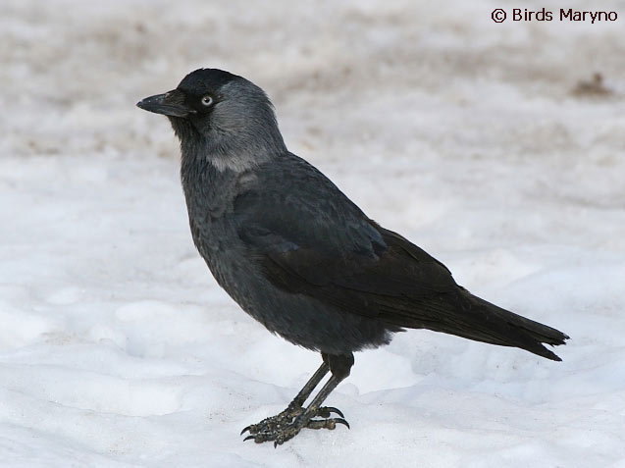
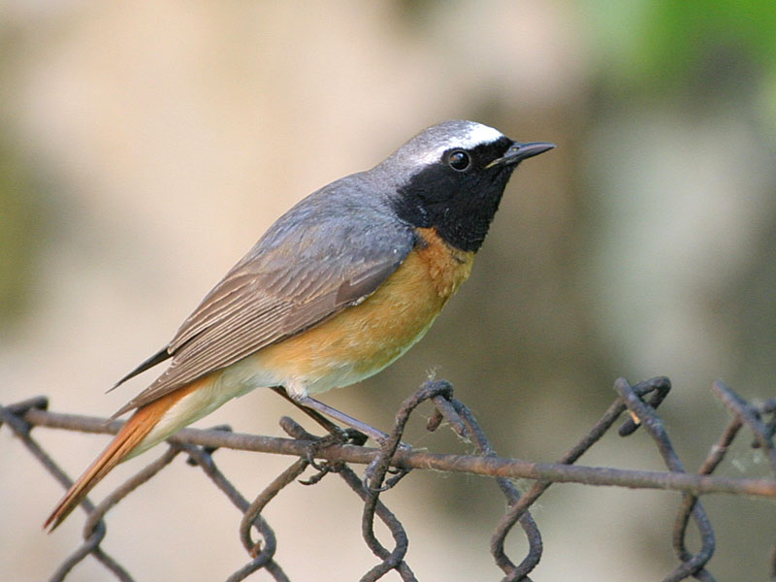
Масса яйца горихвостки 6 граммов.
Галка
Горихвостка
Масса яйца галки 12 граммов,
а горихвостки – в 2 раза меньше.
Какова масса яйца горихвостки?

Slide 8
Геометрический материал:
В
Найдите периметр треугольника.
2,5
2,5
Р = 17
А
12
С

